Slide 1
Regresión lineal simple

Slide 2
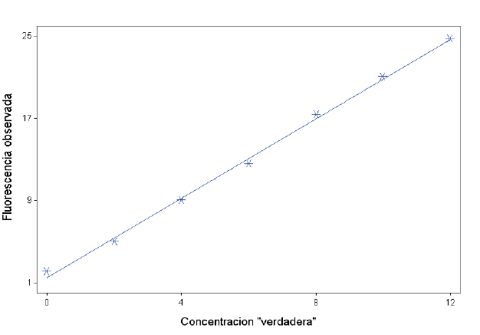
Regresión lineal simple

Slide 3
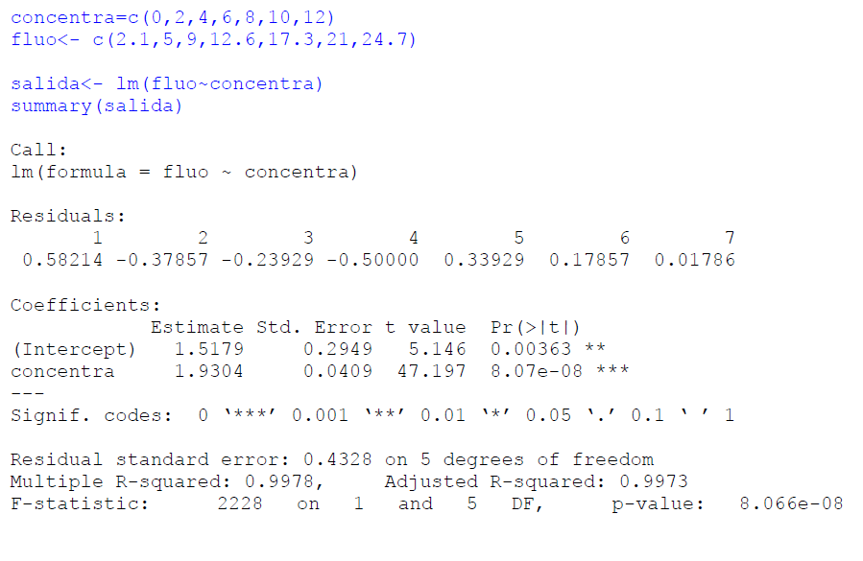
Regresión lineal simple

Slide 4
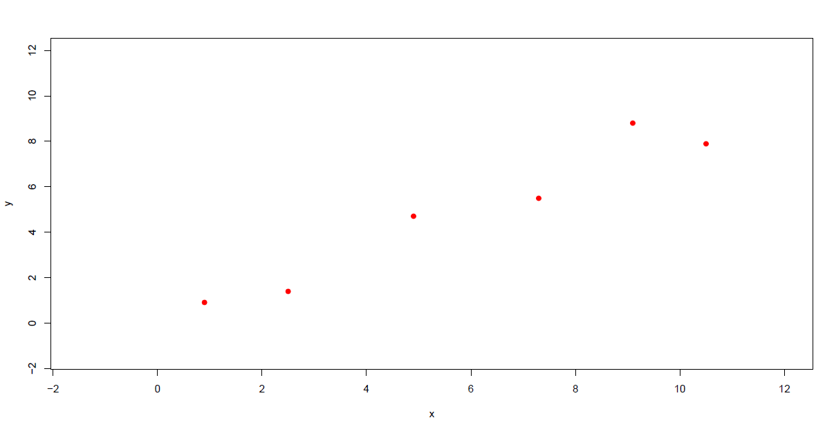
Regresión lineal: Ejemplo de juguete

Slide 5
Regresión lineal: Ejemplo de juguete

Slide 6
Regresión lineal: Ejemplo de juguete
Suma de las distancias = -18.2

Slide 7
Regresión lineal: Ejemplo de juguete
Suma de las distancias = -18.2
Área = 2.6569

Slide 8
Regresión lineal: Ejemplo de juguete
Suma de las distancias = -18.2

Slide 11
Regresión lineal: Ejemplo de juguete

Slide 12
Regresión lineal: Ejemplo de juguete
Al final va el script de cómo hacer el anterior en grafico en R

Slide 13
Regresión lineal simple

Slide 14
Regresión lineal simple

Slide 15
Regresión lineal simple

Slide 16
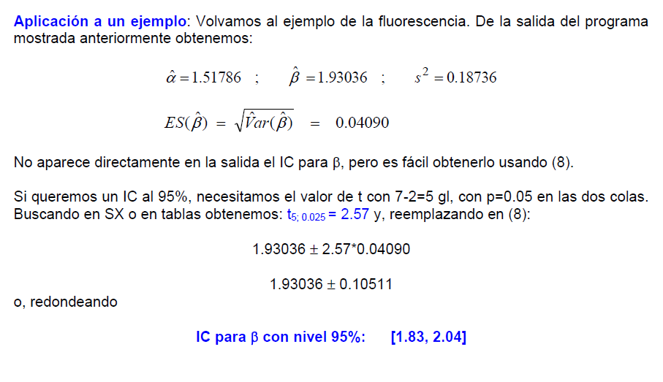
Regresión lineal simple

Slide 17
Regresión lineal simple

Slide 18
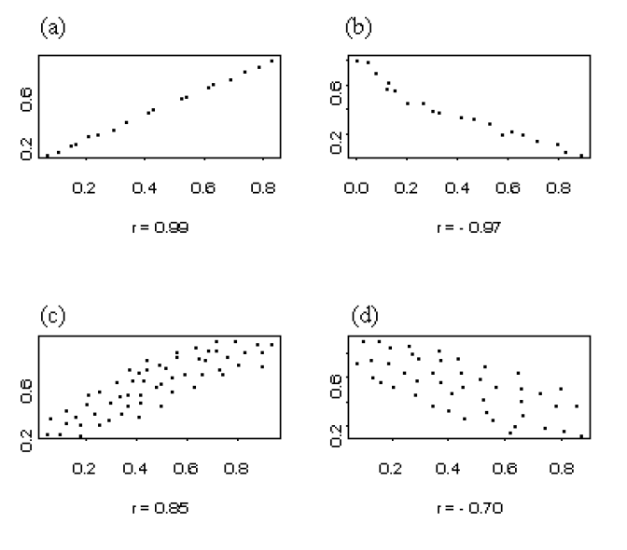
Regresión lineal simple
Coeficiente de determinación lineal

Slide 19
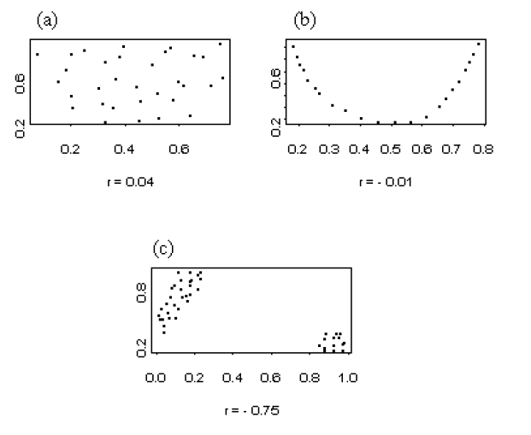
Regresión lineal simple
Coeficiente de determinación lineal

Slide 20
Código R para el grafico en movimiento
setwd(“ruta donde lo queremos guardar")
# guarda un archivo gif.
saveGIF(
{
oopt = ani.options(interval = 0.1, nmax =50)
nmax = ani.options("nmax")
aseq = seq(-3, 3, length = nmax)
bseq = seq(0, 4, length = nmax)
for (i in 1:nmax)
{
dev.hold()
plot(x, y,ylim=c(-1.5,12),xlim=c(-1.5,12),xlab="x",ylab="y", pch = 19,col=2)
abline(aseq[i], b, col = 4)
}
for (i in nmax:1)
{
dev.hold()
plot(x, y,ylim=c(-1.5,12),xlim=c(-1.5,12),xlab="x",ylab="y", pch = 19,col=2)
abline(a, bseq[i], col = 4)
}
flush.console()
ani.pause()
}
,movie.name= "regresionpelirapido.gif",outdir = getwd())
library(animation)
library(fda.usc)
library(pls)
library(mgcv)
library(MASS)
library(fda)
library(RCurl)
library(bitops)
library(Matrix)
library(lattice)
library(zoo)
# posiblemente haya librerias de mas.
###
# Ejemplo de juguete de regresion
##
x<-c(0.9,2.5,4.9,7.3,9.1,10.5)
y<-c(0.9,1.4,4.7,5.5,8.8,7.9)
plot(x, y,ylim=c(-1.5,12),xlim=c(-1.5,12),xlab="x",ylab="y", pch = 19,col=2)
fit = coef(lm(y ~ x))
a = fit[1]
b = fit[2]

Slide 21
Regresión lineal simple
> salida<-lm(y~x)
> summary(salida)
Call:
lm(formula = y ~ x)
Residuals:
1 2 3 4 5 6 7
0.58214 -0.37857 -0.23929 -0.50000 0.33929 0.17857 0.01786
Coefficients:
Estimate Std. Error t value Pr(>|t|)
(Intercept) 1.5179 0.2949 5.146 0.00363 **
x 1.9304 0.0409 47.197 8.07e-08 ***
---
Signif. codes: 0 ‘***’ 0.001 ‘**’ 0.01 ‘*’ 0.05 ‘.’ 0.1 ‘ ’ 1
Residual standard error: 0.4328 on 5 degrees of freedom
Multiple R-squared: 0.9978, Adjusted R-squared: 0.9973
F-statistic: 2228 on 1 and 5 DF, p-value: 8.066e-08
> names(salida)
[1] "coefficients" "residuals" "effects" "rank" "fitted.values"
[6] "assign" "qr" "df.residual" "xlevels" "call"
[11] "terms" "model"
> # calculo el s
> sqrt(sum(salida$residuals^2)/5)
[1] 0.4328477

Slide 22
Regresión lineal simple
> salida$fitted.values
1 2 3 4 5 6 7
1.517857 5.378571 9.239286 13.100000 16.960714 20.821429 24.682143
> predict(salida)
1 2 3 4 5 6 7
1.517857 5.378571 9.239286 13.100000 16.960714 20.821429 24.682143
> predict(salida,data.frame(x=c(1,3,5,7,9,11)))
1 2 3 4 5 6
3.448214 7.308929 11.169643 15.030357 18.891071 22.751786
> salida$coeff[1]+salida$coeff[2]*3
(Intercept)
7.308929
> predict(salida,data.frame(x=c(1,3,5,7,9,11)),interval="confidence",level=0.95)
fit lwr upr
1 3.448214 2.775006 4.121423
2 7.308929 6.783241 7.834616
3 11.169643 10.736150 11.603136
4 15.030357 14.596864 15.463850
5 18.891071 18.365384 19.416759
6 22.751786 22.078577 23.424994
> predict(salida,data.frame(x=c(1,3,5,7,9,11)),interval="prediction",level=0.95)
fit lwr upr
1 3.448214 2.147736 4.748693
2 7.308929 6.078326 8.539531
3 11.169643 9.975511 12.363775
4 15.030357 13.836225 16.224489
5 18.891071 17.660469 20.121674
6 22.751786 21.451307 24.052264

Slide 23
Regresión lineal simple
> confianza<-predict(salida,data.frame(x=c(1,3,5,7,9,11)),interval="confidence",level=0.95)
> predigo<-predict(salida,data.frame(x=c(1,3,5,7,9,11)),interval="prediction",level=0.95)
matplot(c(1,3,5,7,9,11), cbind(confianza,predigo[,-1]),
lty = c(1,2,2,3,3), type = "l", ylab = "predicted y")

Slide 24
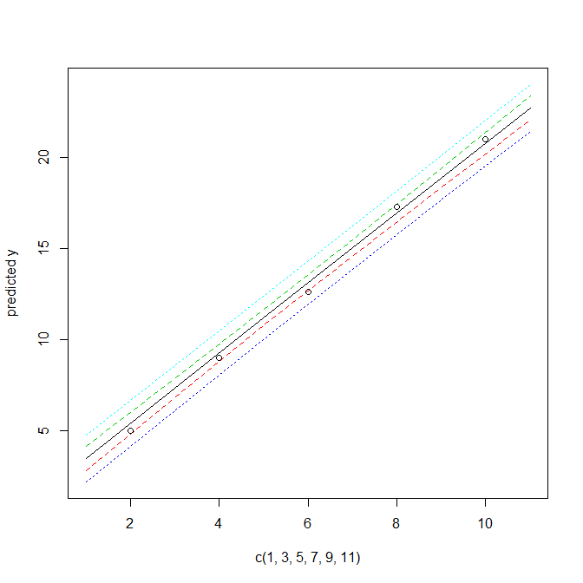
Regresión lineal simple

Slide 25
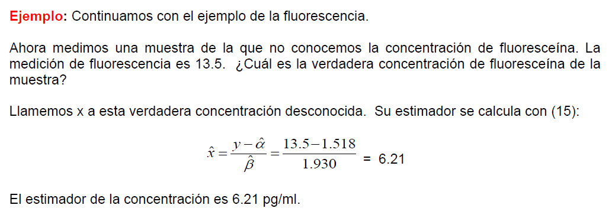
Regresión lineal simple
Para obtener un IC necesitamos

Slide 26
Regresión lineal simple
> summary(x)
Min. 1st Qu. Median Mean 3rd Qu. Max.
0 3 6 6 9 12
> summary(y)
Min. 1st Qu. Median Mean 3rd Qu. Max.
2.10 7.00 12.60 13.10 19.15 24.70
>sd(x)^2
[1] 18.66667
> sd(x)^2*(7-1)
[1] 112
1/(0.0409^2/0.4328^2)
Call:
lm(formula = y ~ x)
Residuals:
1 2 3 4 5 6 7
0.58214 -0.37857 -0.23929 -0.50000 0.33929 0.17857 0.01786
Coefficients:
Estimate Std. Error t value Pr(>|t|)
(Intercept) 1.5179 0.2949 5.146 0.00363 **
x 1.9304 0.0409 47.197 8.07e-08 ***
---
Signif. codes: 0 ‘***’ 0.001 ‘**’ 0.01 ‘*’ 0.05 ‘.’ 0.1 ‘ ’ 1
Residual standard error: 0.4328 on 5 degrees of freedom
Multiple R-squared: 0.9978, Adjusted R-squared: 0.9973
F-statistic: 2228 on 1 and 5 DF, p-value: 8.066e-08

Slide 27
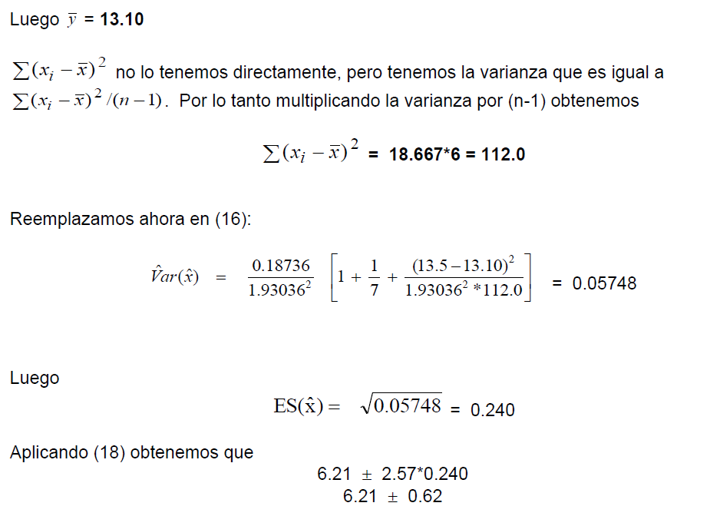
Regresión lineal simple

Slide 28
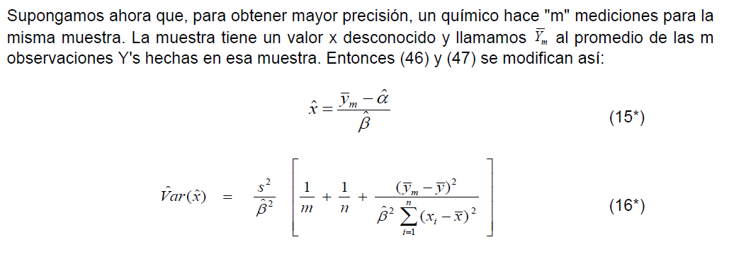
Regresión lineal simple

Slide 29
Regresión lineal simple
Validacion de supuestos:
El diagnóstico se realiza para probar si se cumplen los supuestos del modelo de regresión
lineal y que son los siguientes:
· La relación entre la variable respuesta y y las variables explicativas es lineal, al menos
aproximadamente.
· El término del error e tiene media cero.
· El término del error e tiene varianza constante.
· Los errores no están correlacionados.
· Los errores se distribuyen normal.

Slide 30
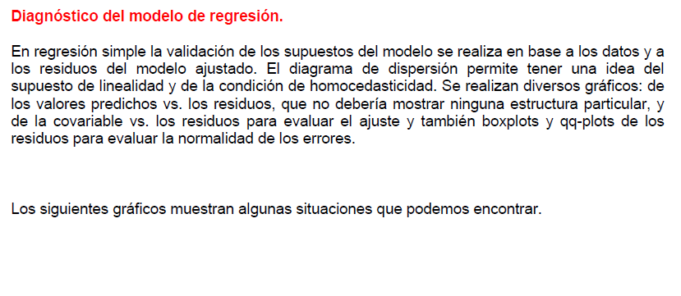
Regresión lineal simple
SUPUESTOS

Slide 31
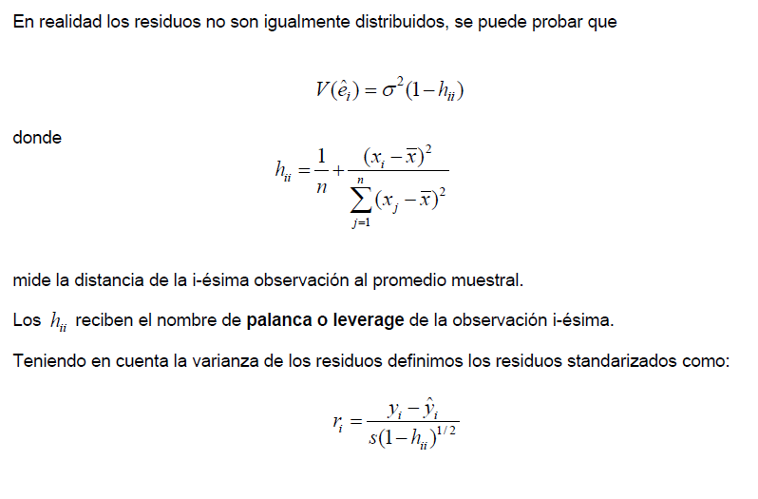
Regresión lineal simple

Slide 32
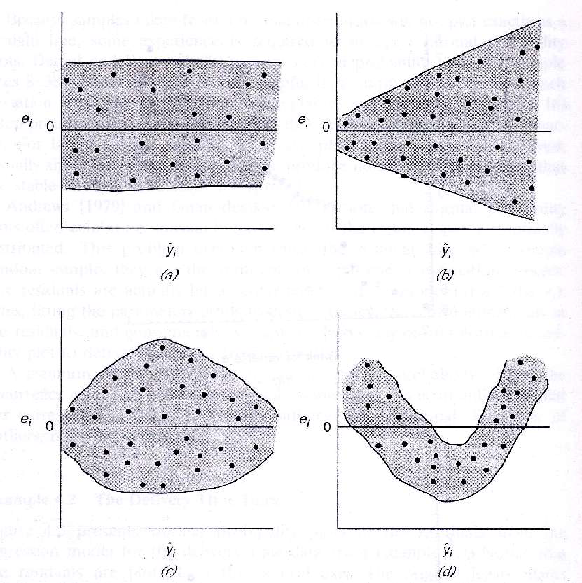
Regresión lineal simple
Validacion de supuestos:
Grafico de residuos vs valores ajustados :
Es útil para detectar algunas insuficiencias en el modelo. Si la gráfica no tiene ningún patrón, significa que no hay defectos obvios en el modelo y que podemos considerar que los errores tienen varianza constante. Si existe algún patrón en los datos esto puede indicar que la varianza no es constante, que no hay linealidad o que tal vez se necesiten otras variables explicativas en el modelo. En cualquiera de estos casos una solución podría ser transformar alguna de las variables.

Slide 33
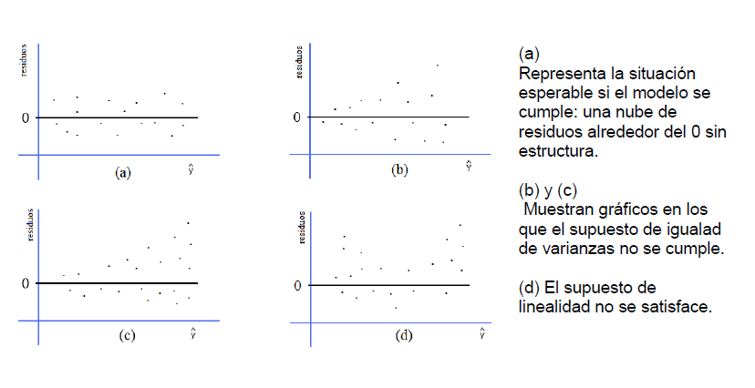
Regresión lineal simple

Slide 34
Regresión lineal simple
Gráfica de probabilidad Normal
El que la distribución de los errores esté alejada de la normalidad puede traer serios
problemas, ya que las estadísticas t o F y los intervalos de confianza y de predicción dependen del
supuesto de normalidad; por lo cual, es importante probar si este supuesto se cumple. Una opción
es realizar Q-Q plot.
Gráfica de índice:
Graficar los residuos en el orden en que se recolectaron los datos, si este se conoce, puede
ser útil, ya que se puede detectar si existen patrones en los errores, es decir, si estos están
correlacionados de alguna manera. Lo ideal es que no se encuentre ningún patrón.

Slide 35
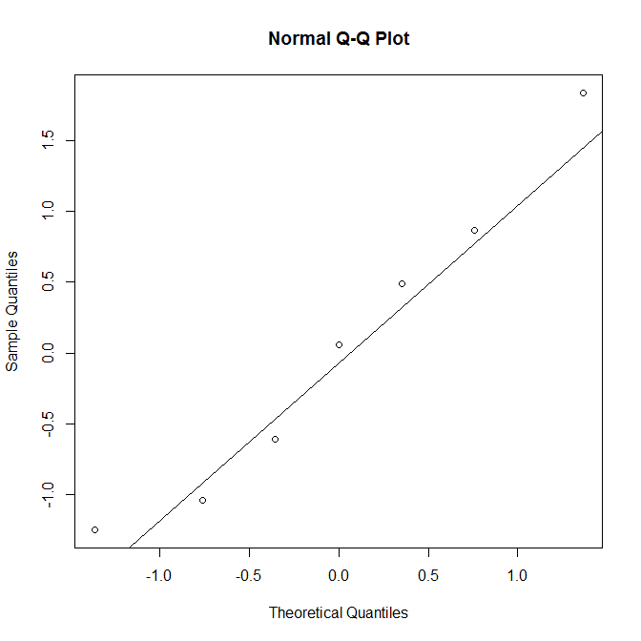
Regresión lineal simple
Normalidad:
Ejemplo Fluorecencia:
rstandard(salida)
1 2 3 4 5 6 7
1.83750205 -1.03484838 -0.60995352 -1.24769453 0.86485947 0.48813603 0.05636509
win.graph()
qqnorm(rstandard(salida))
qqline(rstandard(salida))

Slide 36
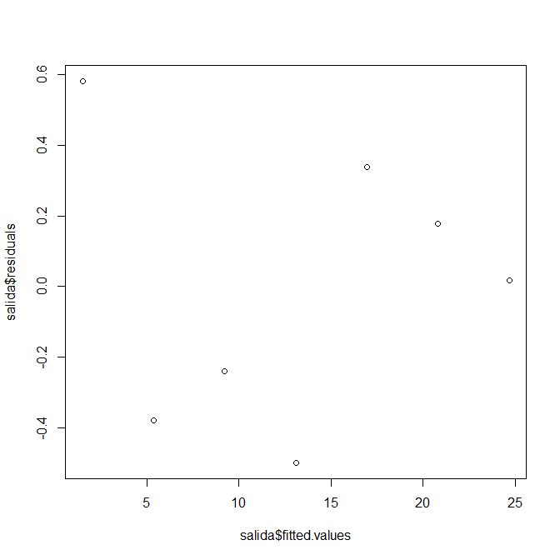
Regresión lineal simple
Ejemplo Fluorecencia:
> shapiro.test(rstandard(salida))
Shapiro-Wilk normality test
data: rstandard(salida)
W = 0.9579, p-value = 0.8009
win.graph()
plot(salida$fitted.values,salida$residuals)

Slide 37
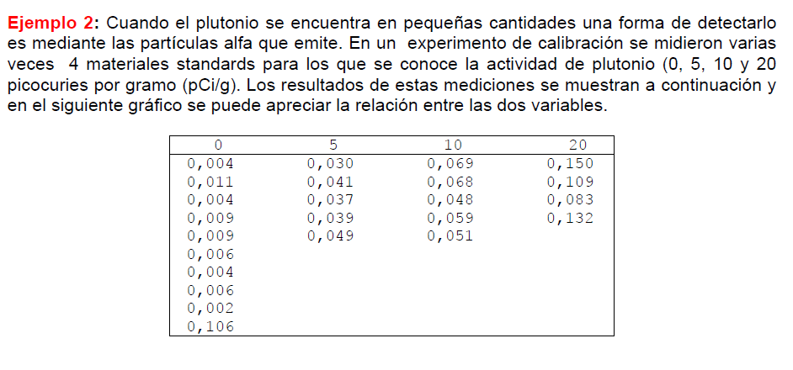
Regresión lineal simple

Slide 38
Regresión lineal simple

Slide 39
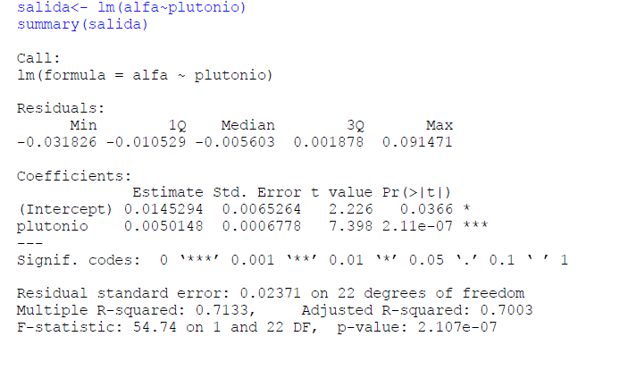
Regresión lineal simple

Slide 40
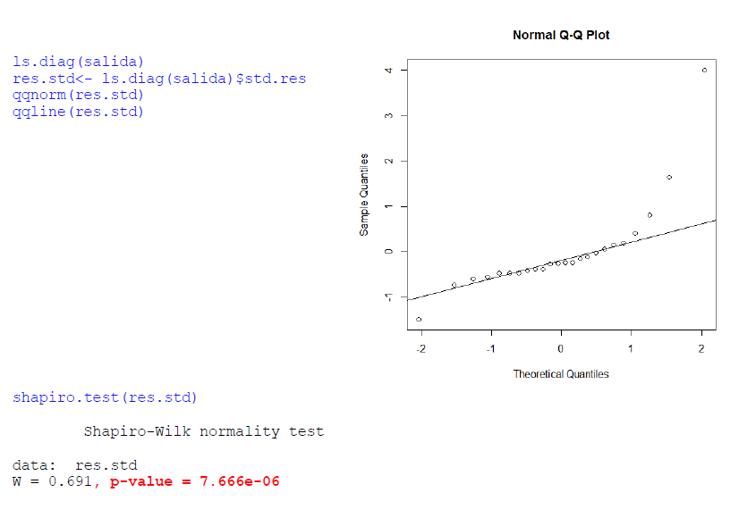
Regresión lineal simple

Slide 41
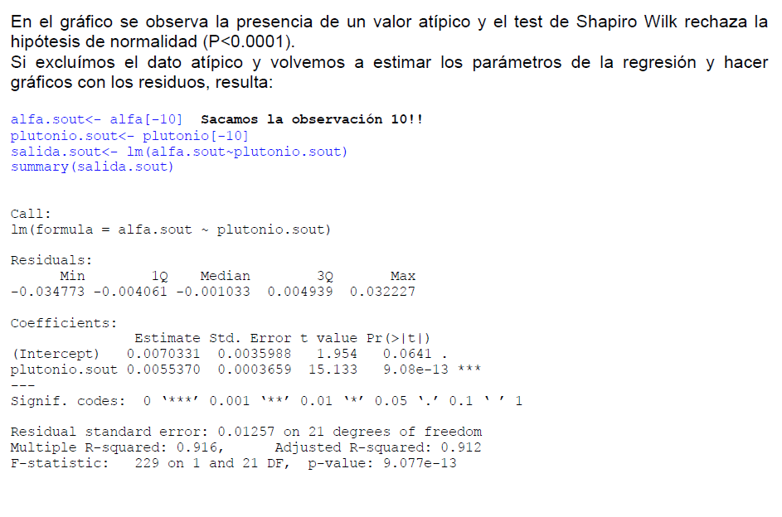
Regresión lineal simple

Slide 42
Regresión lineal simple

Slide 43
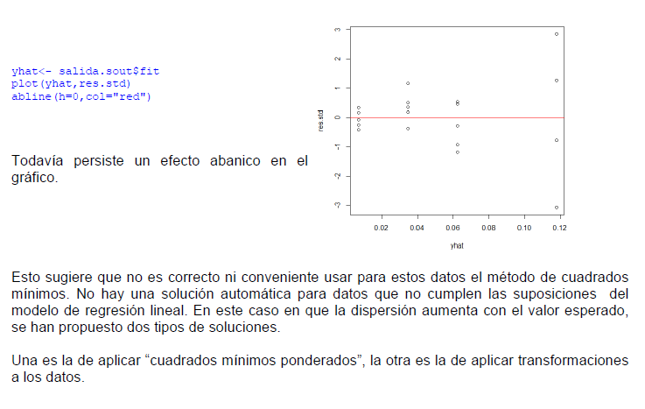
Regresión lineal simple

Slide 44
Regresión lineal simple

